Slide 1

Hasil FGD Course KM
Facilitator & Student UI/UX

Slide 2

Hasil FGD - UI/UX
Pengantar
Sehubungan dengan Kampus Merdeka Batch 3 yang akan diselenggarakan pada tanggal 23 Juli 2022, maka dari itu perlu adanya peningkatan kualitas baik dari learning journey dan proses pembelajaran di kelas terutama di kelas UI/UX Course.
Deck ini berisi hasil riset ID tentang course feedback dari student selama operasional program Kampus Merdeka Batch 2.

Slide 3

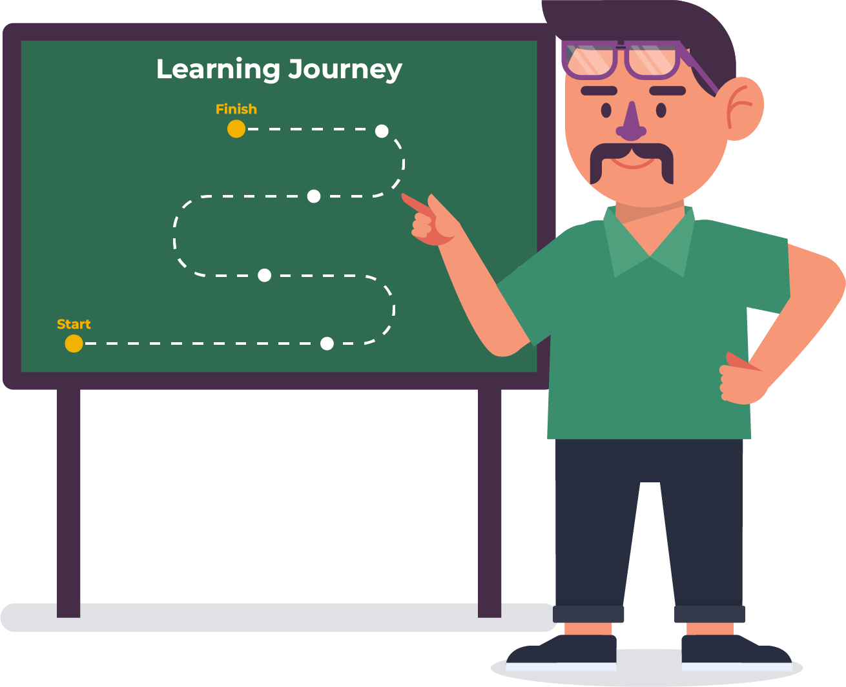
Course Review - Facilitator
Saran/Masukan Learning journey (Milestone)
Milestone sudah cukup mengakomodir kebutuhan perkembangan industri, tetapi perlu diperluas lagi kebutuhan yang diperlukan terutama seperti design system dll.
D2D untuk riset dan desain sistem perlu diperbanyak lagi waktunya.
Metode PBL: Perlu ditambah case sesuai teori yang dipelajari ditambahkan pada bahan materi untuk bisa dipecahkan oleh student melalui workshop yang dilakukan pada proses pembelajaran sebelum mengerjakan challenge.
Pada setiap chapter perlu diadakan grooming antara ID, Facil, dan SME terkait hal apa yang harus dilakukan pada saat mengajar.
Alokasi waktu D2D untuk riset dan desain sistem perlu diperbanyak lagi waktunya.

Slide 4

Course Review - Facilitator
Saran/Masukan Reading Materials
Materi pengenalan sejarah UI/UX perlu ditinjau ulang karena sebagai pengetahuan tambahan tidak perlu masukan dalam topik chapter/bisa digabung dengan materi yang lain yang bobotnya lebih ringan, perlu diselipkan adanya teori kemudian langsung praktik.
Pengenalan basic knowledge pada chapter 1 terlalu banyak, dan challengenya hanya mengulas ulang sejarah aja yang menurut student menarik, lebih baik relevansi challengenya disesuaikan kembali dengan design thinking.
Perlu ditambah struktur materi best practice mengenai riset secara aktual di lapangan seperti mengatur riset, metode riset, mengolah data dsb.
Materi design system perlu dispesifikan kembali cakupannya sesuai kebutuhan sekarang, Seperti. Atomic Design, Auto layout, dsb.

Slide 5
Course Review - Facilitator
Materi mengenai praktik tools Figma seharusnya porsinya lebih diperbanyak lagi pada setiap chapter Seperti penggunaan tools Fig Jam dsb., sehingga setelah mempelajari materi/teori dari reading materials student bisa langsung mempraktekkan apa yang telah dipelajari pada setiap chapternya selain mengerjakan challenge.
Challenge chapter 6 cakupannya hanya redesign saja, tidak menyinggung terkait ux writing, padahal keduanya ada dalam satu chapter materi.
CH6 materi UX Writing kurang terstruktur dan perlu diperluas lagi karena kurang menyentuh secara detailnya.
Chapter 8 terkait kebutuhan materi, Metodologi Manajemen Proyek baiknya langsung menjelaskan pada metode yang sering digunakan di industri saat ini seperti scrum/agile dan best practice di perusahaan/industri seperti apa.

Slide 6

Course Review - Facilitator
Terdapat contoh-contoh yang masih menggantung yang perlu ditinjau kembali, selebihnya cakupannya sudah relevan.
Ilustrasi, contoh, redaksi penulisan cukup membantu untuk pemahaman materi bagi student
Perlu diselipkan best practice secara aktual penerapan/pemakaian UI/UX di beberapa industri/perusahaan.
Untuk persiapan menghadapi final project perlu ditambah materi mengenai pembuatan Deck Research.

Slide 7
Course Review - Facilitator
Kalau bisa ditambah referensi video untuk membantu student memahami metode project management
Materi antar topik/sub topik masih ada beberapa yang masih redundan dan masih terasa seperti terjemahan pada beberapa bagian chapter materi terkait design thinking process.
Terdapat beberapa bobot materinya yang tidak berimbang (ada yang sedikit dan banyak) dengan jumlah alokasi waktu per harinya, sehingga membuat sisa waktunya menjadi banyak yang tidak terpakai, tetapi sisanya digunakan dengan Games untuk meningkatkan keterlibatan student.

Slide 8

Course Review - Facilitator
Saran/Masukan Quiz & Challenge
Soal kuis sudah bisa mengevaluasi kemampuan student walaupun pada saat 3 chapter awal student soalnya bisa dilihat soal terlebih dahulu di RM yang sempat membuat student langsung melihat kunci jawabannya, dan tingkatan soal levelnya perlu ditingkatkan lagi (High Order Thinking) kalau bisa menggunakan jenis soal yang terbuka/essay.
Opsi jawaban masih menemukan yang bias/kemungkinan jawaban yang benarnya ada dua.
Setiap instruksi challenge kalau bisa diperjelas lagi seperti bagaimana gambaran outputnya secara keseluruhan challenge bentuknya bagaimana/kasih contohnya.
Instruksi pengerjaan challenge secara per individu ataupun tim perlu dicantumkan agar mempermudah student

Slide 9
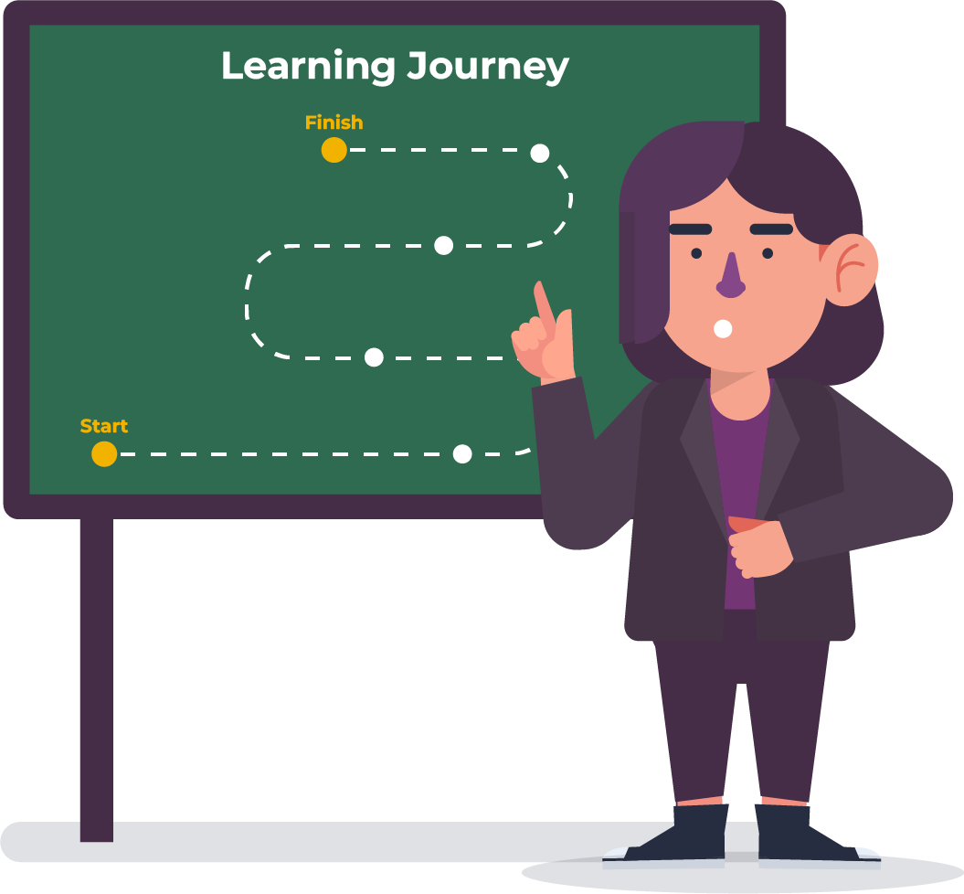
Course Review - Student
Saran/Masukan Learning journey (Milestone)
Learning journey sudah berurutan dari yang basic, intermediate sampai advance sesuai tingkatan kemampuan berpikir student
Struktur materi yang cukup menarik bagi student untuk bisa dijadikan bekal berkarir sebagai Product Designer, namun ada yang dirasa terlalu padat dan ada yang kurang detail dan waktu yang kurang khususnya aktivitas terkait desain sistem dan tools figma.

Slide 10

Course Review - Student
Saran/Masukan Reading Materials
Materi dapat dipelajari dengan mudah, saat memasuki chapter 7-8 tingkat kesulitannya semakin tinggi untuk student
Topik materi dalam RM mengenai desain sistem secara langkah-langkah dan praktikum perlu diperluas lagi scope materinya.
Praktik tools Figma perlu diselipkan pada setiap chapternya
Ilustrasi dan bahasa reading materials memudahkan student untuk memahami materi, saat memasuki dua chapter terakhir load materinya lumayan banyak
Penjelasan, Contoh, dan Analogi Membantu student untuk lebih memahami materi maksud dari materi yang bersifat abstrak
RM CH8 bobot materi dalam slidenya terlalu banyak, perlu disesuaikan dengan menjelaskan langsung/to the point ke metode yang sedang digunakan di industri saat ini.
Reading materials menarik, tidak terlalu bertele-tele, cukup memudahkan memahami materi, tetapi urutan materi reading material masih menemukan yang kurang terstruktur

Slide 11
Course Review - Student
Saran/Masukan Quiz & Challenge
Challenge diperjelas lagi alur perintahnya dan kasih contoh bagaimana bentuk/standar output yang diharapkannya seperti apa.
Referensi & Hyperlink dalam reading material membantu student untuk mengeksplor materi & membuka wawasan yang sebelumnya tidak tahu, menjadi tahu hal yang baru tentang UI/UX
Durasi pengerjaan challenge sudah cukup (tergantung manajemen waktu masing-masing student)
Petunjuk pada deck challenge masih ada yang multitafsir seperti pengerjaanya secara individu atau berkelompok untuk pengerjaan challengenya.
Pengerjaan challenge CH8 lumayan membutuhkan effort karena perlu memahami lebih dalam mengenai project plan
Soal quiz perlu disesuaikan dengan materi, karena masih ada soal yang menguji hal yang mendetail tetapi dalam reading materialnya tidak menjelaskan secara detailnya

Slide 12






